Slide 1
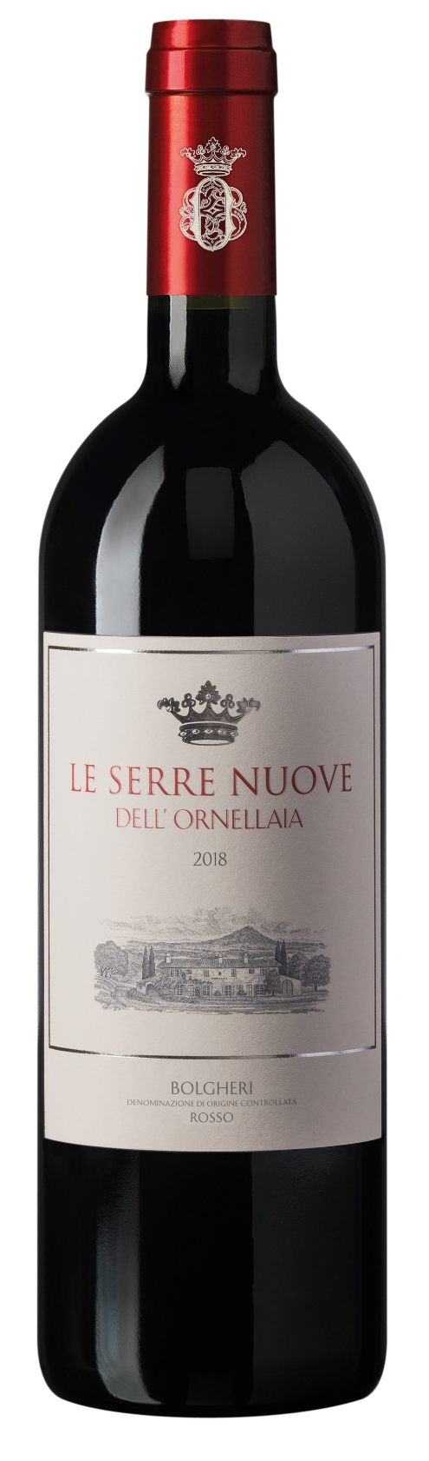
와인 전문 기업 ㈜에프엘코리아 브랜드 문의 02)449-3151
BRAND STORY / 브랜드 스토리
오르넬라이아(Ornellaia) 와인은 이탈리아의 볼게리 지역에서 생산되는 슈퍼 토스칸 와인으로 안티노리 모친의 자매와 결혼하였던 델라 게라르데스카 가문 소유였던 테누타 산 귀도 와이너리가 1944년부터 보르도 지방과 환경이 매우 흡사한 중서부 해안가에 위치한 볼게리의 소유 포도 밭에 보르도 산 포도나무를 심어 사시카이아를 출시하고, 안티노리도 티냐넬로, 솔라이아를 출시하여 성공적인 결과를 얻게 된다. 이후 오르넬라이아 와이너리를 설립하고 까베르네 소비뇽, 멜롯 등 품종들을 심어 재배하고, 1985년 출시되면서 그 명성을 세상에 알리게 된다. 솔라이아 와인에 이어 미국의 와인스펙테이터가 선정한 2001년 올해의 와인 1위를 기록한 바 있다.
레 세레 누오베는 상대적으로 영한 포도나무의 포도로 생산한 세컨드 와인으로 오르넬라이아의 60-70% 반영이라는 평가들이 있다.
PRODUCT INTRODUCTION / 제품 소개
레 세레 누오베 2018 (Le Serre Nuove Dell’Ornellaia)
생산지역 및 등급: Bolgheri DOC
포도품종: 멜롯 32%, 까베르네 쇼비뇽 33%, 까베르네 프랑 18%, 쁘띠베르도 17%
총 15개월 프렌치 오크, 이후 6개월 병 입 숙성 후 출하
생동감 넘치는 루비 레드
베리, 블랙베리, 라즈베리, 레드 체리에 야생 장미꽃, 후추, 감초 매운 힌트 등 복합적인 아로마
좋은 균형 감에 부드러운 타닌과 실크처럼 부드러운 미감
SELLING POINT / 주요 판매 포인트 및 한 줄 평
이탈리아 와인의 혁신을 주도한 예술적인 슈퍼 투스칸 오르넬라이아의 세컨드 와인
AWARDS / 수상 내역
Robert Parker 93pts, James Suckling 95pts, Vinous 93pts, Wine Spectator 90pts Decanter 93pts
경이로운 슈퍼 투스칸
오르넬라이아 셀렉션

